Slide 1

БИЗНЕС-БАРОМЕТР КОРРУПЦИИ
Комитет по развитию малого, среднего бизнеса и потребительского рынка Ленинградской области
24.04.2024
Notes:
© Copyright Showeet.com – Creative & Free PowerPoint Templates

Slide 2
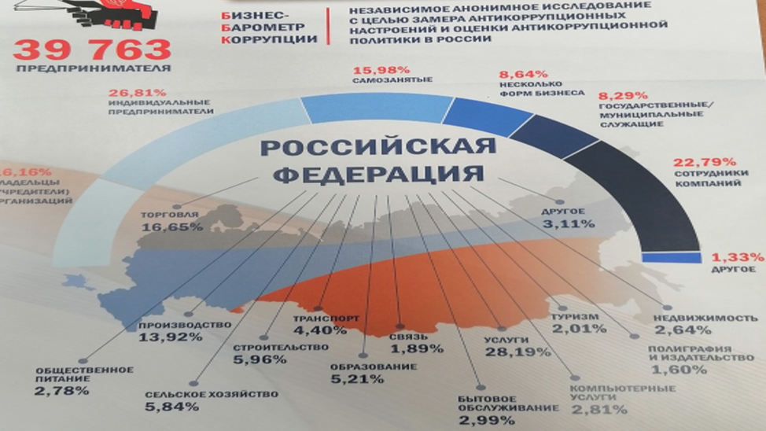

Slide 3
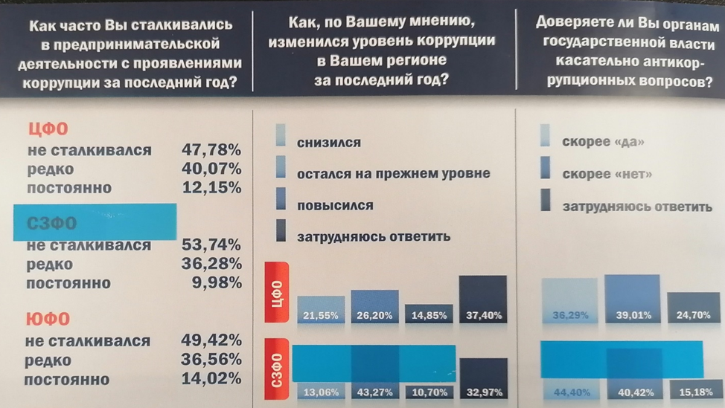

Slide 4
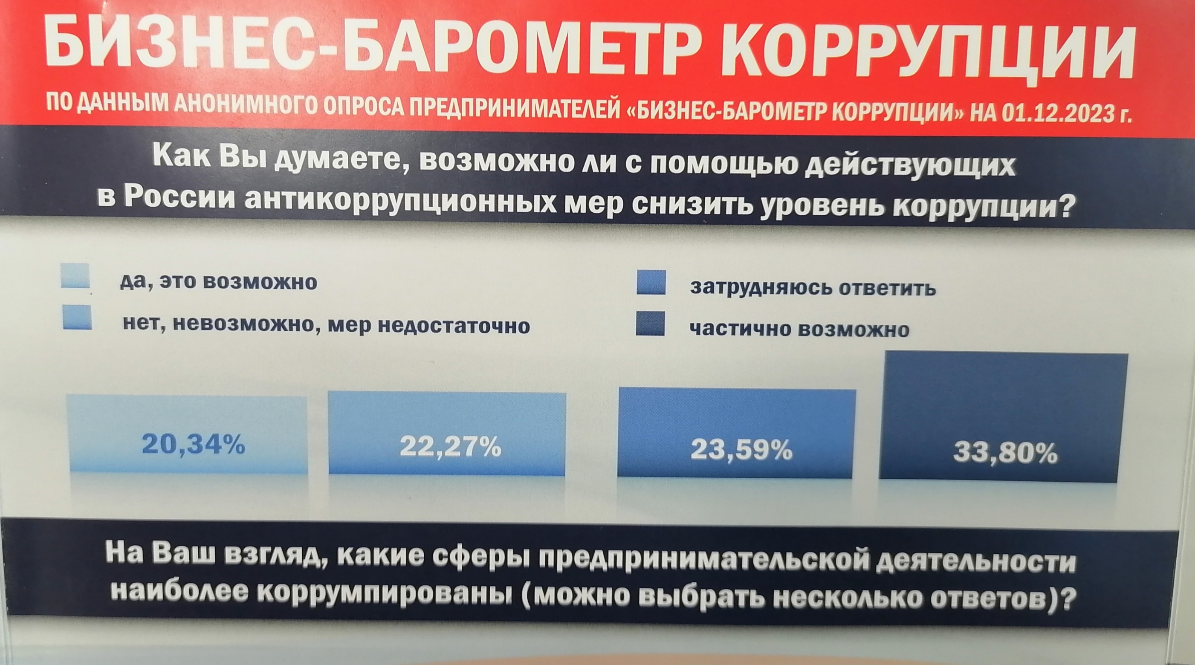

Slide 5
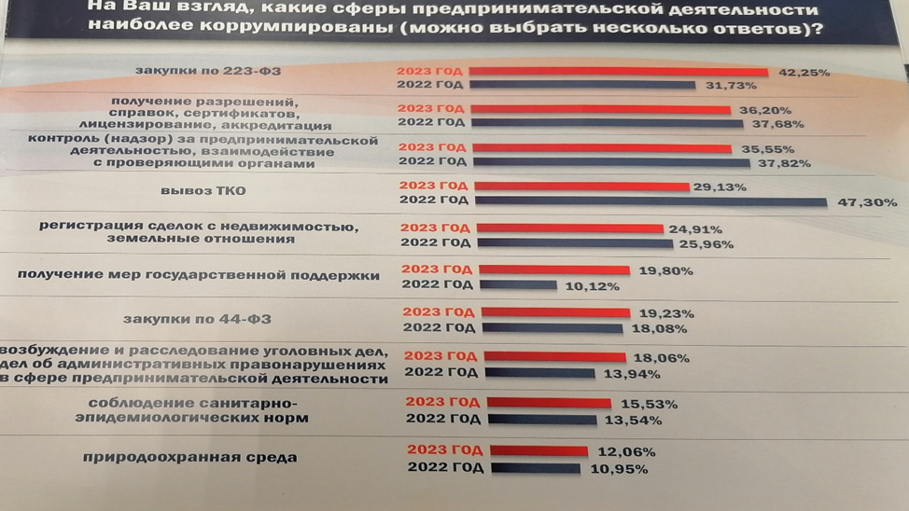

Slide 6
